Slide 1
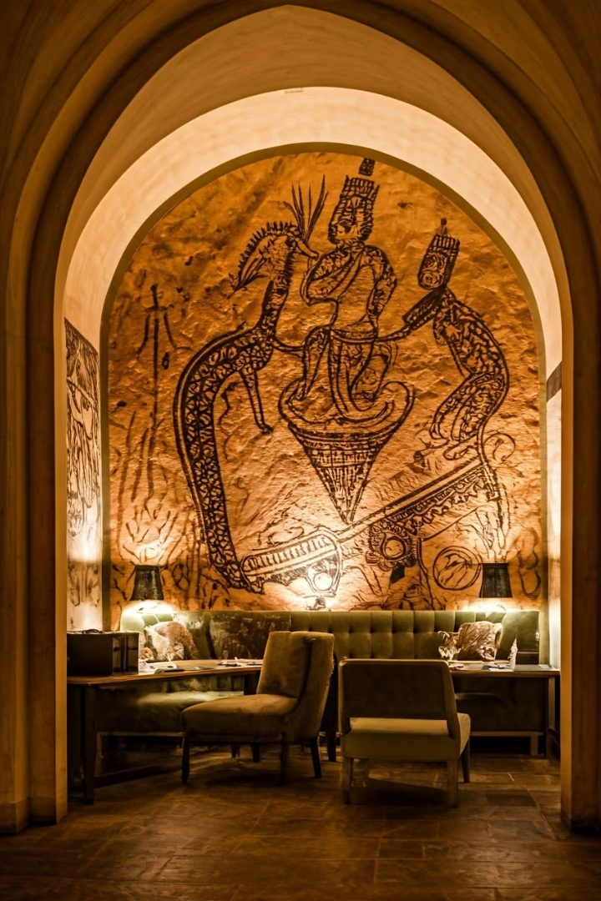
Происхождение и развитие фольклора и мифологии
Фольклор и мифология являются неотъемлемой частью культурного наследия каждого народа. Они зарождаются еще в первобытном обществе, задолго до появления письменности и государственности. Эти формы устного творчества отражают представления древних людей о мире, природе и обществе, воплощаясь в обрядах, песнях и повествовательных произведениях.
Мифологические верования лежат в основе многих обрядов, призванных обезопасить жизнь первобытного человека в мире, полном опасностей. Эти верования придавали окружающему миру особые, часто антропоморфные качества, что нашло отражение в различных мифах и легендах.

Slide 2
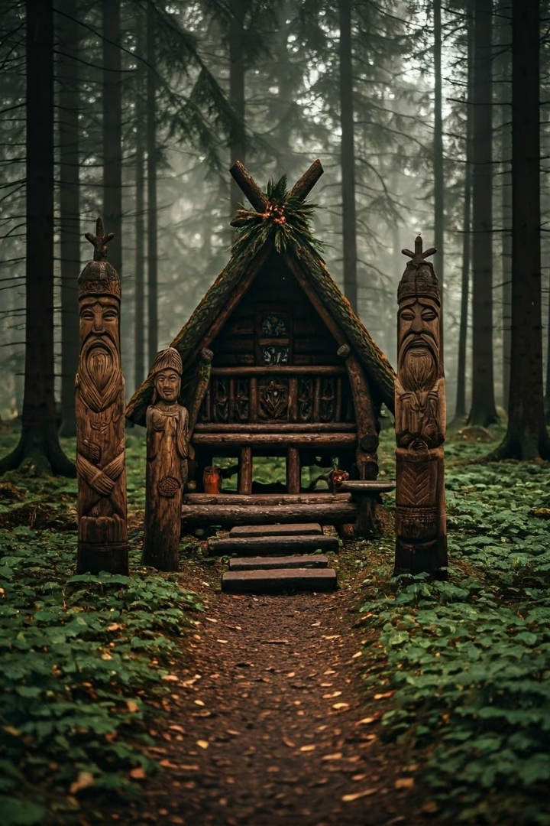
Мифология древних славян
Перун
Бог-громовержец, один из верховных богов славянского пантеона.
Даждьбог
Солнечное божество, связанное с плодородием и благополучием.
Стрибог
Повелитель ветров в славянской мифологии.
Велес
Бог-покровитель скота и богатства.
Хотя древнеславянские мифы не сохранились в полном объеме, следы мифологических представлений остались в языке и фольклоре. Например, выражения "солнце встало", "зима пришла" отражают древнее одушевление природных явлений. Суеверия и обычаи также сохранили элементы древних верований.

Slide 3
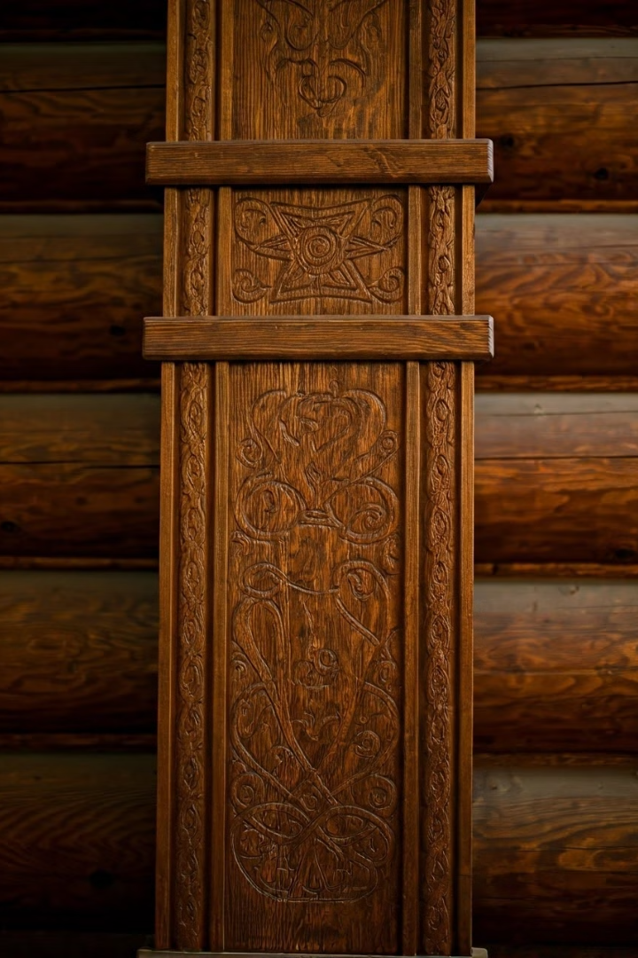
Трансформация мифологии после принятия христианства
1
Языческий период
Доминирование древних славянских верований и обрядов.
2
Принятие христианства
Официальное крещение Руси, начало смешения верований.
3
Двоеверие
Сосуществование христианских и языческих элементов в народном сознании.
4
Современность
Сохранение элементов древних верований в фольклоре и суевериях.
После принятия христианства мифологические представления не исчезли полностью. В сознании русского народа сохранилось убеждение о существовании неведомых, часто враждебных сил, окружающих человека. Это привело к формированию новых мифологических рассказов, в которых языческие элементы смешались с христианскими.

Slide 4
Природные духи в русском фольклоре
Леший
Водяной
Русалки
Дух леса, способный менять свой облик. Мог являться как великан или старичок с мохнатыми руками. Известен своими проказами: сбивал путников с пути, пугал громким хохотом.
Злой дух, обитающий в глубоких омутах и водоворотах. Представлялся в виде голого старика, покрытого тиной. Считался опасным для людей, особенно для купальщиков.
Водяные красавицы в венках из водорослей. Обитали не только в водоемах, но и в полях, на деревьях. Представляли опасность для мужчин, завлекая их своей красотой.

Slide 5
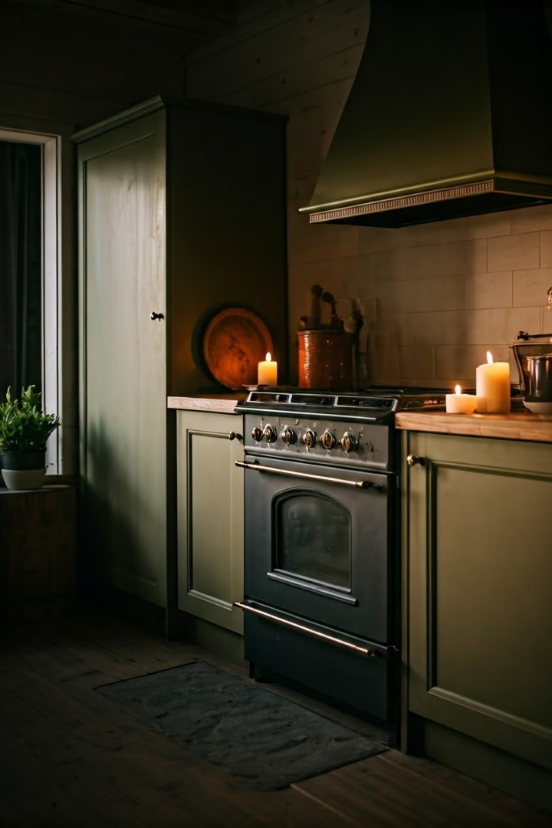
Домашние духи в русском фольклоре
Домовой
Главный домашний дух, покровитель семьи и хозяйства. Жил в различных частях дома: под печкой, в чулане, на чердаке. Обычно дружелюбен к людям, но мог и шалить.
Кикимора
Женский домашний дух, известный своими мелкими пакостями. Особенно любила путать пряжу и обрывать нитки у рукодельниц.
Отношения с домашними духами
Люди старались задобрить домашних духов, оставляя им угощения: кашу, хлеб, табак. При переезде в новый дом "своего" домового забирали с собой.

Slide 6
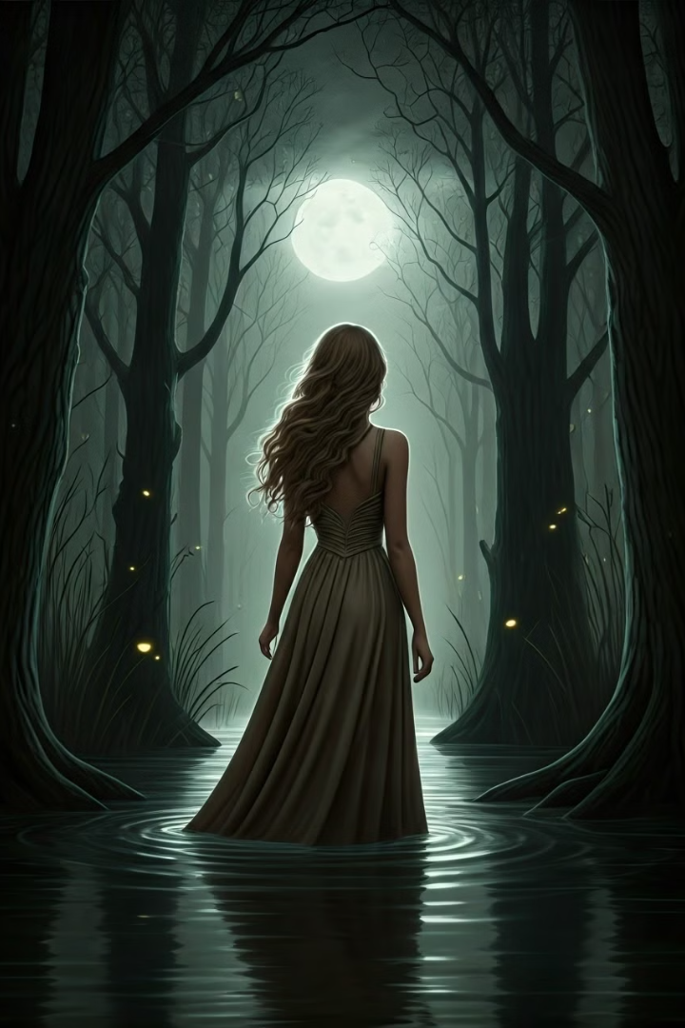
Злые духи и нечистая сила
1
Черти и бесы
Главные представители злых сил. Могли принимать облик человека или животного. Считалось, что они вмешиваются в жизнь людей, вызывая несчастья и ошибки.
2
Места обитания
Нечистая сила селилась в "нечистых" местах: болотах, трясинах, омутах. Эти места считались опасными для людей.
3
Влияние на людей
Злые духи могли лишать человека разума, что отразилось в языке (например, "беситься", "бешеный").

Slide 7
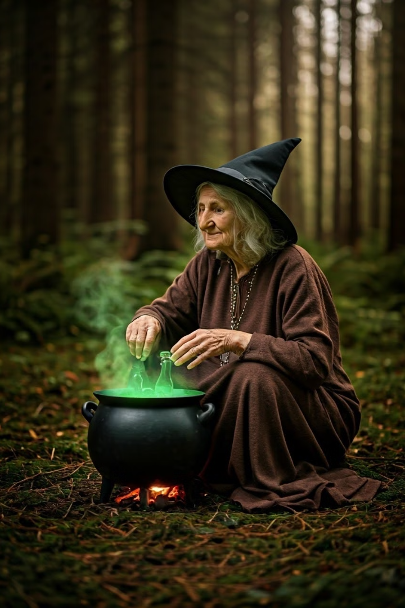
Колдуны и ведьмы в народных верованиях
Колдуны
Ведьмы
Мрачны и нелюдимы
Могут быть молодыми и красивыми
Используют вредоносную магию
Обладают даром оборотничества
Произносят заговоры
Собираются на шабаши
Могут навредить отдельным людям
Могут вызвать эпидемии и неурожаи
Колдуны и ведьмы считались носителями злого начала, способными причинить вред людям и обществу. Их боялись и часто жестоко преследовали. Для защиты от колдовства использовали различные обереги: лук, чеснок, травы.

Slide 8
Мифологические рассказы в современном мире
Прошлое
Трансформация
Современность
Будущее
Мифологические рассказы были неотъемлемой частью народной культуры.
С развитием общества многие верования утратили свою актуальность.
Элементы мифологических представлений сохраняются в фольклоре и литературе.
Мифологические мотивы продолжают вдохновлять современную культуру.
Хотя большинство мифологических рассказов принадлежит прошлому, их влияние на культуру сохраняется. Они продолжают вдохновлять писателей и художников, как, например, в произведении И.С. Тургенева "Бежин луг". Даже в современном мире встречаются люди, для которых леший, водяной и домовой остаются реальностью.

